Slide 1
基于可搜索加密新型网盘系统
指导老师：毛睿
答辩人：刘政

Slide 2
研究背景
研究内容
创新点分析
研究计划
研究现状与研究意义
研究方法
与已进行工作
关键技术
实践难点
研究目标
成果形式
应用前景
目 录
CONTENTS

Slide 3
1 研究背景
选题背景

Slide 4


01-1研究背景
数据量大，数据种类繁多，数据修改频繁
数据存储？
Notes:
随着网络技术发展，个人工作生活产生的数据量明显增多，因此如何高效便捷的存储用户数据是一个非常重要的问题

Slide 5
01-1研究背景
云存储是一种网上在线存储（Cloud storage）的模式，即把数据存放在通常由第三方托管的多台虚拟服务器，而非专属的服务器上。托管公司营运大型的数据中心，需要数据存储托管的人，则透过向其购买或租赁存储空间的方式，来满足数据存储的需求。数据中心营运商根据客户的需求，在后端准备存储虚拟化的资源，并将其以存储资源池的方式提供，客户便可自行使用此存储资源池来存放文件或对象。
定义
云存储
应用
网盘，例如百度网盘、Dropbox等软件

Slide 6
01-2研究意义
本地存储vs云存储
（1）不需要携带物理设备
（2）多终端共享（3）文件的备份
云存储
（1）文件安全（2）用户隐私
（3）文件编辑便捷（4）无网络
本地存储
？
如何改进现有网盘技术

Slide 7
传统网盘软件架构
Notes:
传统网盘一般拓扑图，

Slide 8
潜在问题
A
安全问题
（1）文件以明文方式存储在服务器
（2）文件在不可靠的网络环境下明文传输
B
隐私问题
（1）服务器收集用户存储的数据
（2）记录用户搜索记录
潜在问题

Slide 9
2 研究内容
新型网盘系统设计
可搜索加密算法优化

Slide 10

2-1 新型网盘系统设计

Slide 11
安全改进
（1）数据上云的全生命周期均处于加密状态，且加密、解密过程不受服务商干预。
（2）新的网盘系统设计了基于UDP的可靠文件传输协议，对文件传输进行分片校验，确保文件传输过程的安全与完整性，对文件的传输速度也具有可控性。

Slide 12
隐私保护
（1）文件加密解密的密钥由客户端保管，服务端无法查看用户内容。
（2）采用加密搜索技术保护用户搜索时的隐私

Slide 13
版本控制
可以追踪文件变化历史，回溯到指定时间的文件状态。

Slide 14
网盘组件设计
传输模块
存储模块
交互模块
提供可靠传输功能
文件存储
加密功能
加密搜索
版本控制
提供一系列操作接口

Slide 15
2-2 可搜索加密算法优化

Slide 16
可搜索加密
可搜索加密主要解决在服务端不完全可信的情况下对加密数据的关键字安全搜索。2000年，Song等人首次提出可搜索加密的概念。在借助这一技术下，用户借用服务器强大的计算资源进行关键字查询同时不会向服务器泄露任何隐私信息。这种模式下，不仅仅保护了用户数据的隐私，也防止他人窃取用户的信息，最后还能极大的提高对加密数据的查询效率。

Slide 17
可搜索加密执行流程
（1）Gen：主要用来产生密钥，算法会根据输入的安全系数生成相应的密钥。
01
（2）GenToken：该算法以用户的输入的搜索关键字为输入，产应相应的搜索凭证，主要用于后续搜索执行。
02
（3）BuildIndex：该算法是由数据拥有者执行，数据拥有者基于数据选出关键字，并在可搜索加密机制上建立索引表。
03
（4）Search：该算法是由服务器端进行，服务器将得到的搜索凭证和索引表作为输入，服务器依靠自身进行计算最后输出结果判断该文件是否满足搜索请求。
04

Slide 18

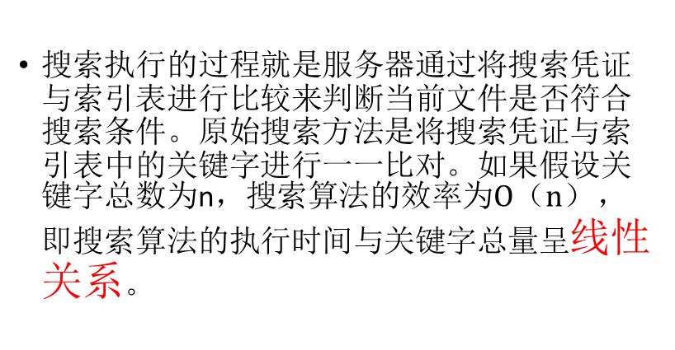
Search算法
搜索执行的过程就是服务器通过将搜索凭证与索引表进行比较来判断当前文件是否符合搜索条件。原始搜索方法是将搜索凭证与索引表中的关键字进行一一比对。如果假设关键字总数为n，搜索算法的效率为$Ο（n）$ ，即搜索算法的执行时间与关键字总量呈线性关系。

Slide 19

算法分析
考虑到关键字的数量会随着大量文件的添加而急速增加，单纯的线性搜索时间不能够适用于大量关键字的情况。单纯的关键字搜索类似于对整个关键字集合进行逐一遍历，这种方法不会发生查找遗漏情况，但是效率较低。

Slide 20
算法改进
（1）先将关键字按照不同属性划分成不同的小集合
01
（2）每个小集合生成一个特征值
02
（3）查询时，先将由关键字生成的token与小集合的特征值进行比对，找到匹配的特征值后再进入相应的小集合进行精确查找。
03

Slide 21

特征值选取？
一个密码学上的累加器是一个单向的隶属函数。它可用于识别一个候选是否为一个集合的成员，且不会在过程中暴露集合中的成员。动态累加器是指在累加器基础上可以进行动态添加删除操作。

Slide 22
3 创新点分析

Slide 23
创新点
1、将加密搜索概念引入到网盘系统中，并实现该系统。
2、对加密搜索过程中搜索算法进行改进，优化加密搜索的性能。
3、基于UDP可靠传输协议设计。

Slide 24
研究计划
进度安排

Slide 25
工作安排
4月-5月
网盘各模块代码编写
加密搜索功能初步完成，完成单元测试
6月-8月
搜索算法的改进与应用
9月-11月
系统进行实测并调优
11月-
整理相关实验数据，总结系统优缺点

Slide 26
感谢聆听
指导老师：毛睿
答辩人：刘政

